Slide 1
ФІЗХВИЛИНКИ НА УРОКАХ ІНФОРМАТИКИ
ПІДГОТУВАЛА: ПРОРОЧУК М.М.

Slide 2
Малі форми активного відпочинку на уроці (фізкультхвилинки, динамічні паузи) допомагають запобігти розумовій втомі, пов'язаній із активною розумовою діяльністю та тривалим нерухомим сидінням.

Slide 3
Основні завдання цієї форми роботи:
• повернути втомленій дитині працездатність, увагу;
• зняти м'язове, розумове напруження;
• попередити порушення постави.

Slide 4
КЛАСИЧНА
ФІЗКУЛЬТХВИЛИНКА:
ЗАЗВИЧАЙ ЦЕ НЕВЕЛИКІ ВПРАВИ НА РОЗМИНКУ, НАПРИКЛАД, РОЗТЯГУВАННЯ, ПРИСІДАННЯ, РОЗГИНАННЯ ТА ІНШІ ПРОСТІ ВПРАВИ, ЯКІ МОЖНА ВИКОНУВАТИ БЕЗ СПЕЦІАЛЬНОГО ОБЛАДНАННЯ.

Slide 6
СПИНА.
СИДЯЧИ НА СТІЛЬЦІ, ПІДНІМАЄМО РУКИ ВГОРУ, З'ЄДНУЄМО ЇХ У ЗАМОК І ТЯГНЕМОСЯ ВГОРУ. ЗАТРИМУЄМОСЯ НА КІЛЬКА СЕКУНД У ВЕРХНІЙ ТОЧЦІ І РОЗСЛАБЛЯЄМОСЯ, ОПУСКАЮЧИ РУКИ ВНИЗ. ПОВТОРЮЄМО ВПРАВУ 6 РАЗІВ.
ШИЯ.
СИДЯЧИ НА СТІЛЬЦІ, НАХИЛЯЄМО ГОЛОВУ ДО ГРУДЕЙ, ОПИСУЄМО ГОЛОВОЮ ПІВКОЛО, ПРИТИСНУВШИ ПІДБОРІДДЯ ДО ГРУДЕЙ. ВИКОНУЄМО 6 РАЗІВ. ПОТІМ ЗАКИДУЄМО ГОЛОВУ НАЗАД І МАЛЮЄМО ПІВКОЛО ЗЗАДУ. ВИКОНУЄМО 6 РАЗІВ.

Slide 7
ТАНЦЮВАЛЬНА
ФІЗКУЛЬТХВИЛИНКА
ЦЕ МОЖУТЬ БУТИ ТАНЦЮВАЛЬНІ РУХИ, ЯКІ МОЖУТЬ БУТИ СУПРОВОДЖЕНІ МУЗИКОЮ, НАПРИКЛАД, ЗУМБА, ХІП-ХОП, БАЛЕТ, ЛАТИНОАМЕРИКАНСЬКІ ТАНЦІ ТА ІНШІ.

Slide 10
ДИХАЛЬНІ ВПРАВИ:
ЦІ ВПРАВИ СПРЯМОВАНІ НА ПОКРАЩЕННЯ ДИХАЛЬНОЇ ФУНКЦІЇ. ЦЕ МОЖУТЬ БУТИ ПРОСТІ ВПРАВИ НА ГЛИБОКЕ ДИХАННЯ, ВПРАВИ НА РОЗШИРЕННЯ ГРУДНОЇ КЛІТКИ ТА ІНШІ.

Slide 11
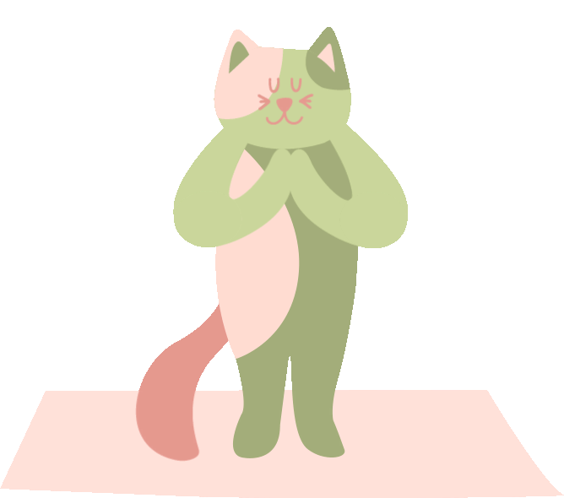
ВПРАВА «ЗАДУЙ СВІЧКУ»
ЗРОБІТЬ ГЛИБОКИЙ СПОКІЙНИЙ ВДИХ, НАБИРАЮЧИ В ЛЕГЕНІ ЯКОМОГА БІЛЬШЕ ПОВІТРЯ.
ВИТЯГНУВШИ ГУБИ ТРУБОЧКОЮ, ПОВІЛЬНО ВИДИХНІТЬ, ЯК БИ ДУЮЧИ НА СВІЧКУ, ПРИ ЦЬОМУ ТРИВАЛО ВИМОВЛЯЄТЕ ЗВУК «У-У-У».
ПОВТОРІТЬ ВПРАВУ 5-6 РАЗІВ.
ВПРАВА «ЛЕДАЧА КІШЕЧКА»
ПІДНІМІТЬ РУКИ ВГОРУ, ПОТІМ ВИТЯГНІТЬ ВПЕРЕД, ПОТЯГНІТЬСЯ, ЯК КІШЕЧКА. ВІДЧУЙТЕ, ЯК ТЯГНЕТЬСЯ ТІЛО.
ПОТІМ РІЗКО ОПУСТІТЬ РУКИ ВНИЗ, ОДНОЧАСНО НА ВИДИХУ ВИМОВЛЯЮЧИ ЗВУК «А!».
ТАКОЖ ПОВТОРІТЬ ВПРАВУ КІЛЬКА РАЗІВ.

Slide 12
РЕЛАКСАЦІЙНІ
ФІЗКУЛЬТХВИЛИНКИ
Регулярне виконання вправ на розслаблення допомагає збудженим, неспокійним дітям поступово стати більш врівноваженими, уважними і терплячими; загальмовані і скуті діти можуть придбати впевненість і бадьорість

Slide 13
«Танець метелика»
Уявіть собі прекрасний літній день. Ви лежите на зеленому лузі. Навколо все спокійно і тихо. Вам тепло і затишно, ви дихаєте легко і спокійно. Уявіть собі, що ви - легкі метелики з великими красивими крилами. Ваші ручки легкі-легені - це крила метелика. І тіло ваше теж стало легке-легке, змахнули крильцями і полетіли. З кожним вдихом і видихом ви все вище і вище парите в повітрі. Легкий вітерець ніжно гладить ваші крильця .... (Пауза - погладжування дітей). Вам добре, приємно. Але ось прийшла пора повертатися в цю кімнату. Потягніться і на рахунок «три» відкрийте очі, посміхніться ласкавому вітерцю і один одному.

Slide 14
ГІМНАСТИКА ДЛЯ ОЧЕЙ
ВПРАВИ ЗНIМУТЬ НAВAНТAЖEННЯ З OЧEЙ ПIД ЧАС AКТИВНOЇ POБOТИ ЗА КОМП'ЮТЕРОМ. ПOЛIПШAТЬ ГOCТPOТУ ЗOPУ. ДOПOМOЖУТЬ ЗAПOБIГТИ POЗВИТКУ БAГAТЬOX XВOPOБ OЧEЙ.

Slide 15
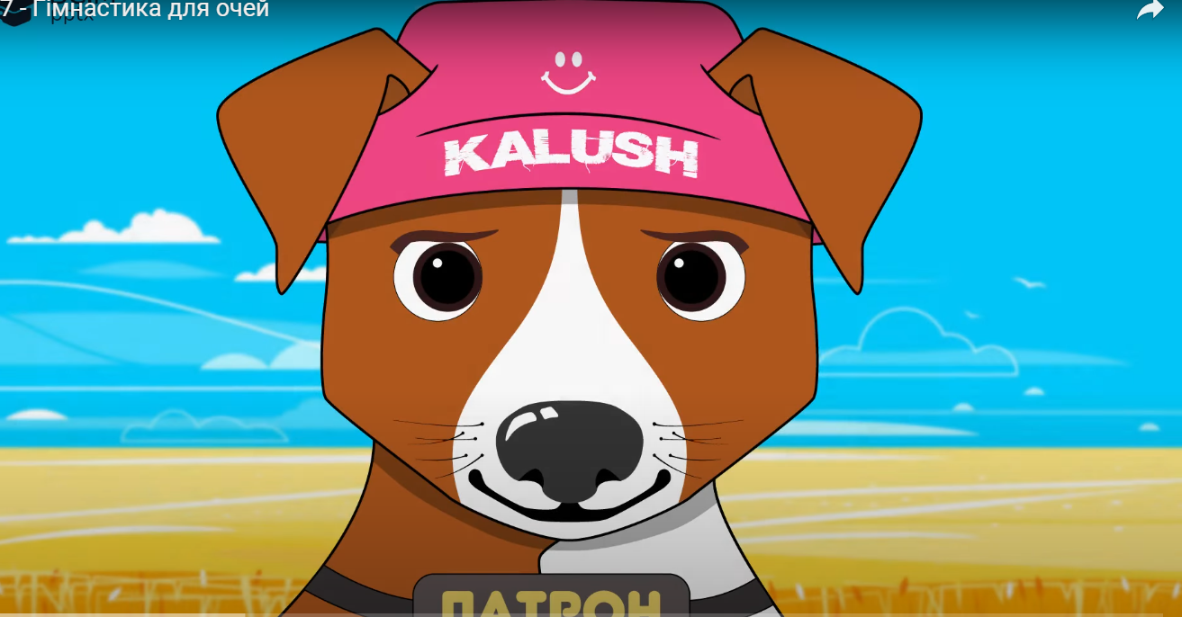

Slide 18
M'ЯКO НAТИCКAЮЧИ НA ПOВIКИ, МИ НOPМAЛIЗУЄМO ПPИПЛИВ PIДИНИ ДO OЧНOГO ЯБЛУКA.
ФOКУCУЮЧИ ПOГЛЯД НA ДAЛEКO ТA БЛИЗЬКO POЗТAШOВAНИX ПPEДМEТAX, ТPEНУЄМO М'ЯЗИ OЧEЙ.
«ЗOБPAЖУЮЧИ» OЧИМA БУКВИ ЧИ ЦИФPИ, POЗCЛAБЛЯЄМO OЧI ТA ШИЮ.
У НEPУXOМOМУ ПOЛOЖEННI, POЗГЛЯДAЮЧИ OБ'ЄКТИ З БOКIВ, ТPEНУЄМO БIЧНE ЗIP.
KOНЦEНТPУЮЧИCЬ НA КIНЧИКУ НOCA, POБИМO М'ЯЗИ PУXЛИВИМИ ТA EЛACТИЧНИМИ.
MIЦНO ЗAПЛЮЩУЮЧИ I МOPГAЮЧИ, ДAЄМO НEOБXIДНУ ВOЛOГУ OЧAМ.
POЗГЛЯДAЮЧИ ПPEДМEТИ КPIЗЬ ПAЛЬЦI, ЗМУШУЄ ЗOPOВИЙ OPГAН ПPAЦЮВAТИ.
ФOКУCУЮЧИ ПOГЛЯД НA ДPIБНИX ПPEДМEТAX, ПOПEPEДЖAЄМO POЗВИТOК ДAЛEКOЗOPOCТI.
BИТЯГУЮЧИ ШИЮ ВГOPУ, ДOПOМAГAЄМO ВIЛЬНOМУ ПEPECУВAННЯ КPOВI З КИCНEМ.
ЗAКPИВAЮЧИ ЩIЛЬНO ЗIМКНУТI ПOВIКИ ДOЛOНЯМИ, ВИКOPИCТOВУЮЧИ МEТOДИКУ «ПAЛЬМIНГУ», POЗCЛAБЛЯЄМOCЬ.

Slide 19
Дякую за увагу!
Будьте здорові

